Slide 1

Sawit: The Last Chance
Nama : Perdylasta
NIM : 2403015006
Dosen Pengampu : Ir. Arry Avorizano, S. Kom., M. Kom.

Slide 2
LATAR BELAKANG & TUJUAN PROYEK
Proyek ini berangkat dari isu lingkungan, khususnya deforestasi. Kami merancang sebuah game di mana pemain berperan sebagai karyawan pabrik kelapa sawit yang mematuhi perintah bos yang serakah demi hadiah.
Proyek ini bertujuan untuk menciptakan media edukasi interaktif melalui platform Roblox yang berfokus pada dampak lingkungan terhadap praktik perkebunan kelapa sawit yang tidak bertanggung jawab.

Slide 3
NARASI GAME
Karakter utama (player) adalah seorang karyawan yang bekerja di pabrik sawit. Bos pabrik bersifat tamak dan ingin memperluas lahan sawitnya dengan cara menebang pohon pada hutan lindung dan menyuruh karyawan (karakter utama) untuk menebangnya. Bos menjanjikan reward berupa mobil sedan ketika pohon yang ditebang mencapai 30 pohon, sehingga membuat karyawan (karakter utama) tergiur.
Alur cerita ini berpusat pada sebuah False Quest
Tujuan: Menebang hutan lindung.
Iming-iming Hadiah: Sebuah mobil sedan yang dijanjikan setelah menebang 30 pohon.
Kenyataannya: Alam murka (membalas) jauh sebelum hadiah tersebut dapat dicapai.

Slide 4
FUNCTIONAL REQUIREMENT
ID | Deskripsi Requirement
FR-01 | Sistem harus memungkinkan player untuk memulai permainan dan masuk ke dalam game
FR-02 | Sistem harus menangani interaksi dasar player seperti bergerak, memilih, dan berinteraksi dengan objek
FR-03 | Player dapat menyimpan dan melanjutkan progress permainan (save/load)
FR-04 | Sistem harus menyediakan currency (uang dalam game) dan mekanisme penggunaannya
FR-05 | Player dapat memanen buah Sawit
FR-06 | Sistem harus mampu menghitung jumlah buah Sawit yang dipanen
FR-07 | Sistem mampu memberikan layanan penjualan buah Sawit
FR-08 | Sistem harus menyediakan NPC yang memberikan dialog interaktif
FR-09 | Sistem harus menampilkan narasi yang berkembang sesuai dengan progress player
FR-10 | Sistem harus mengelola inventory player
FR-11 | Sistem harus menyediakan antarmuka pengguna (UI) untuk navigasi dan interaksi
FR-12 | Sistem harus menampilkan informasi status player (uang, jumlah sawit yang dipanen)
FR-13 | Sistem harus berjalan pada platform Roblox tanpa instalasi tambahan
FR-14 | Sistem mampu menyediakan mekanisme hujan dan banjir yang terpicu dari beberapa pohon yang ditebang

Slide 5
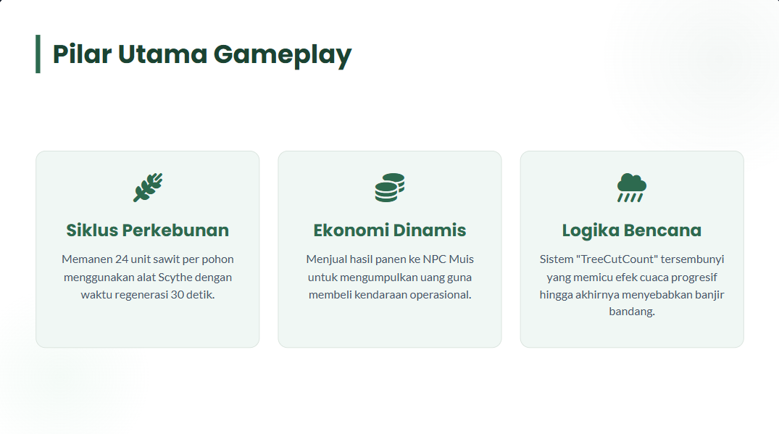

Slide 6
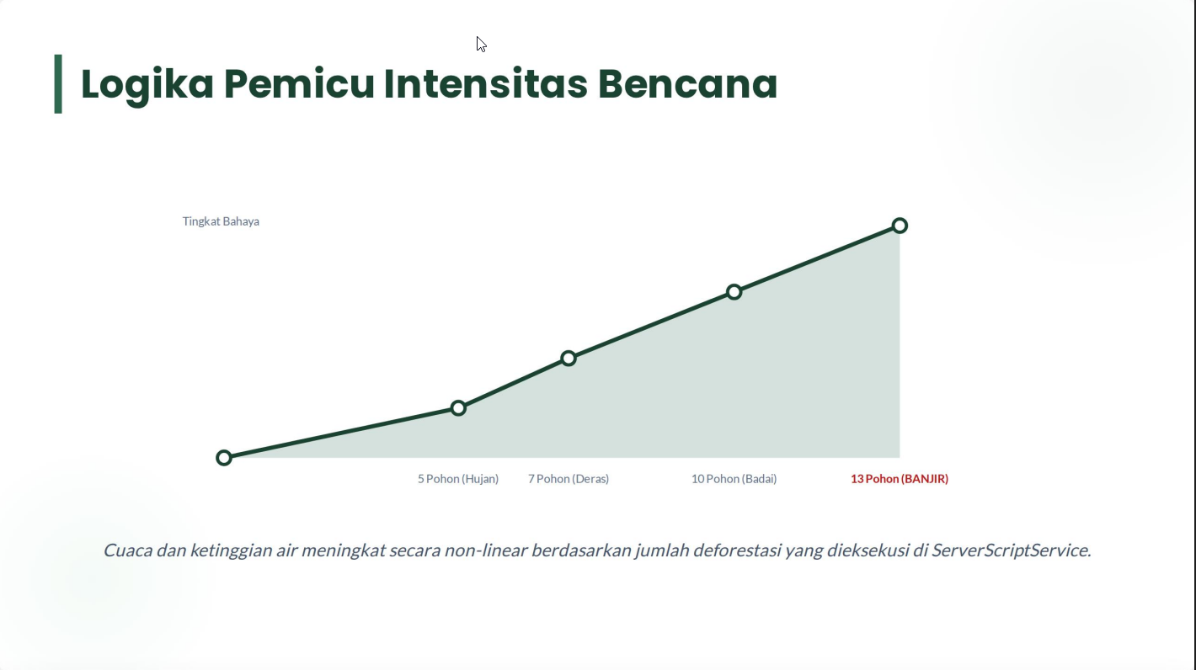

Slide 7
FITUR/MEKANISME GAME
Fitur | Alat Terkait | Formula / Hasil | Waktu Pemulihan (Cooldown)
Memanen Sawit | Scythe | 24 unit / pohon | 30 Detik
Penjualan (NPC Muis) | Interaksi [E] | Pendapatan = Jumlah×10 | Instan
Deforestasi Hutan | Chainsaw | 1 pohon tumbang | 5 Detik
Memanggil Mobil (Spawn) | Car Spawner | Biaya 20.000 Koin | 120 Detik

Slide 8
KESESUAIAN KEBUTUHAN
Sistem yang dikembangkan telah memenuhi sebagian besar kebutuhan yang diidentifikasi pada tahap analisis. Fitur-fitur utama seperti interkasi NPC, memanen buah sawit, menjual buah sawit, membeli mobil, menebang pohon, mekanisme hujan, dan mekanisme bencara banjir berhasil diimplementasikan sesuai dengan konsep awal. Yang belum diimplementasikan dan masih progres adalah narasi dari gamenya.

